Slide 1
ЗАСТАВА Презентация решения
© ОАО «ЭЛВИС-ПЛЮС», 2015 г.

Slide 2
«FW/VPN ЗАСТАВА» РЕШАЕТ ЗАДАЧИ
Защита каналов передачи данных.
Защита сети от внешних угроз.
Организация защищенного доступа удаленных (мобильных) пользователей к корпоративным ресурсам.
Управление крупными сетевыми инфраструктурами.
Применение сертифицированных средств СЗИ и СКЗИ для защиты конфиденциальной информации в соответствии с требованиями регуляторов ФСТЭК и ФСБ.
Обеспечение надежности и отказоустойчивости
защищаемой ИС.

Slide 3
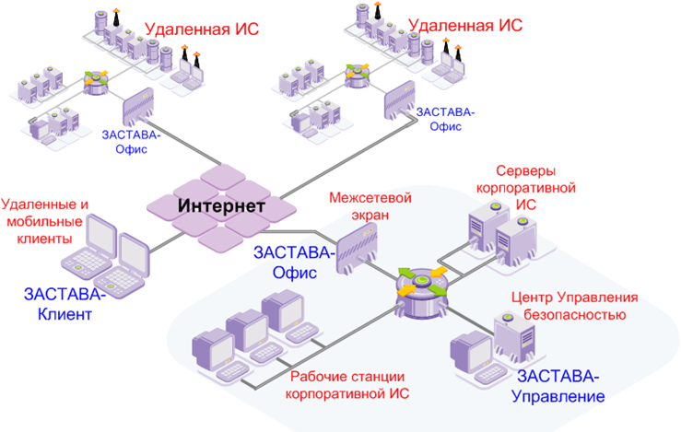
АРХИТЕКТУРА

Slide 4
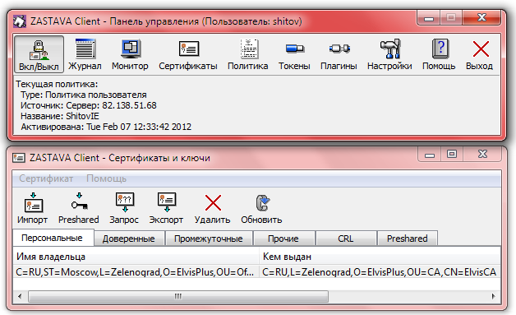
ЗАСТАВА-КЛИЕНТ
Защита рабочих мест и серверов внутри ЛВС
Защита мобильных пользователей
Не требует обучения пользователей
Централизованное удаленное управление политикой безопасности
Поддержка ОС:
Windows XP SP3/7/8/8.1/10
Linux
Где бы Вы ни были – Вы всегда на рабочем месте!

Slide 5
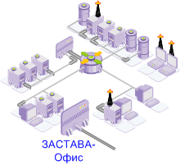
ЗАСТАВА-ОФИС
Защита периметра корпоративной ИС
Сегментирование ИС
Обеспечение требований регуляторов
Объединение удаленных офисов в единую сеть
Защищенный удаленный доступ мобильных пользователей

Slide 6
ЗАСТАВА-ОФИС
Администрирование агента происходит удаленно
Автоматическое восстановление после перезагрузки
Возможность подбора аппаратной платформы под любые требования заказчика
Поддержка ОС:
Microsoft Windows 2003/2008/2012,
Linux
Работы по повышению производительности
проводились в сотрудничестве
с компаниями Intel, SUN Microsystems, HP и IBM

Slide 7
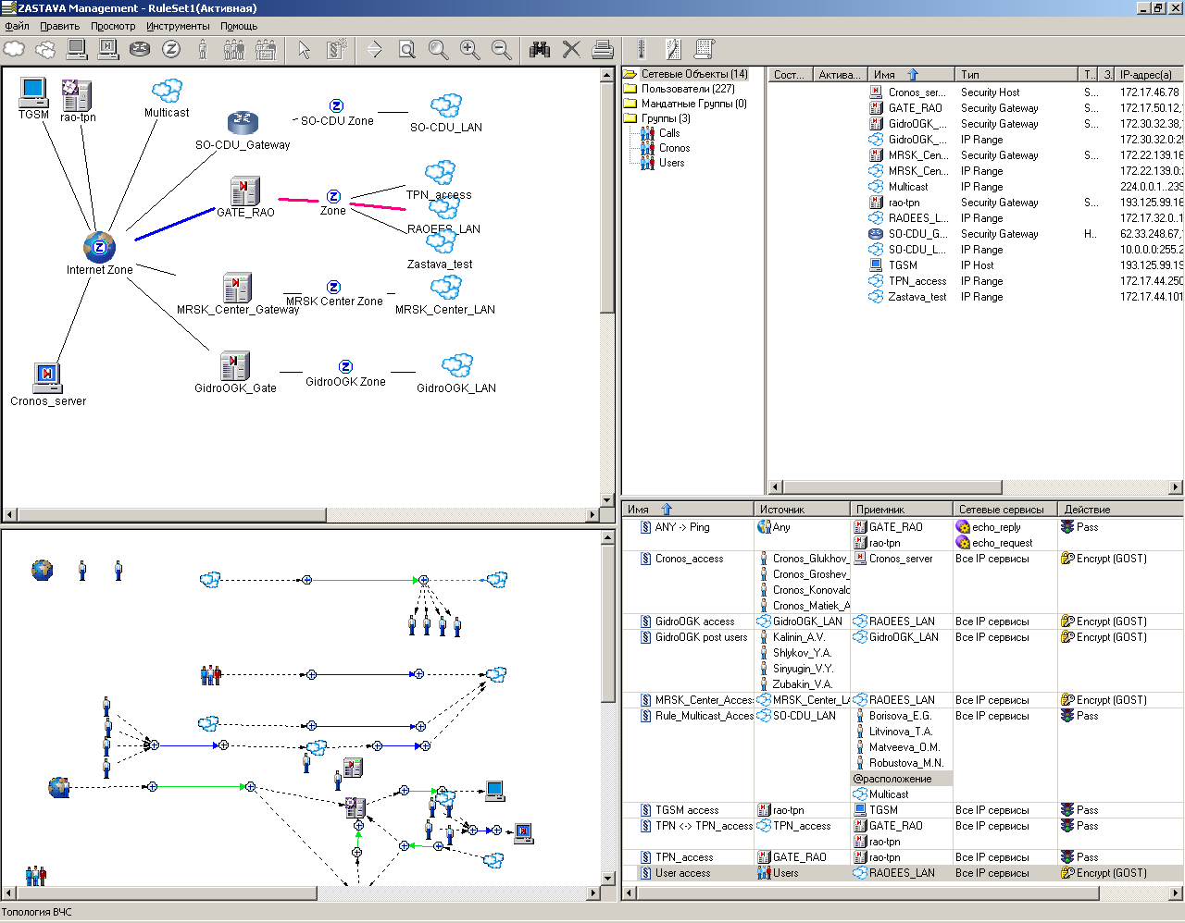
ЗАСТАВА-УПРАВЛЕНИЕ
Протестирована эффективная работа с более 20000 агентами.
Удаленное администрирование по защищенному каналу
Многоуровневое управление
Удобный пользовательский интерфейс
Мониторинг событий
Удаленное обновление ПО собственных агентов
Управление продуктами др.вендоров (IPSec)

Slide 8
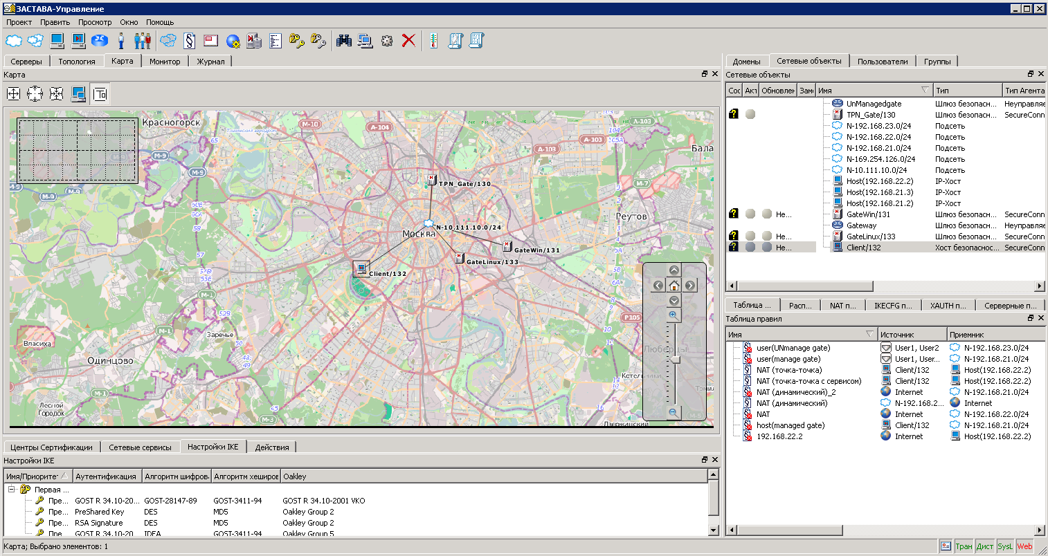
ЗАСТАВА-УПРАВЛЕНИЕ

Slide 9
ЗАСТАВА 6. Функции управления:
Доменная структура управления.
Разграничение прав администраторов ИБ
Централизованное обновление версий агентов.
Упрощение и автоматизация управления агентов.
Улучшение инструментов аналитики.
Возможность управления всеми прежними
версиями агентов.
Notes:
9

Slide 10
КОНКУРЕНТНЫЕ ПРЕИМУЩЕСТВА
Централизованное и удобное управление в режиме реального времени
Высокий уровень сертификации (МЭ2, НДВ 3, КС3, МЭ 4 ФСБ)
Низкие затраты при развертывании и поддержке системы
Возможность подбора аппаратной платформы индивидуально для каждого заказчика
Использование международных стандартов
информационной безопасности.
Совместимость с продуктами на базе IPSec
Notes:
10

Slide 11
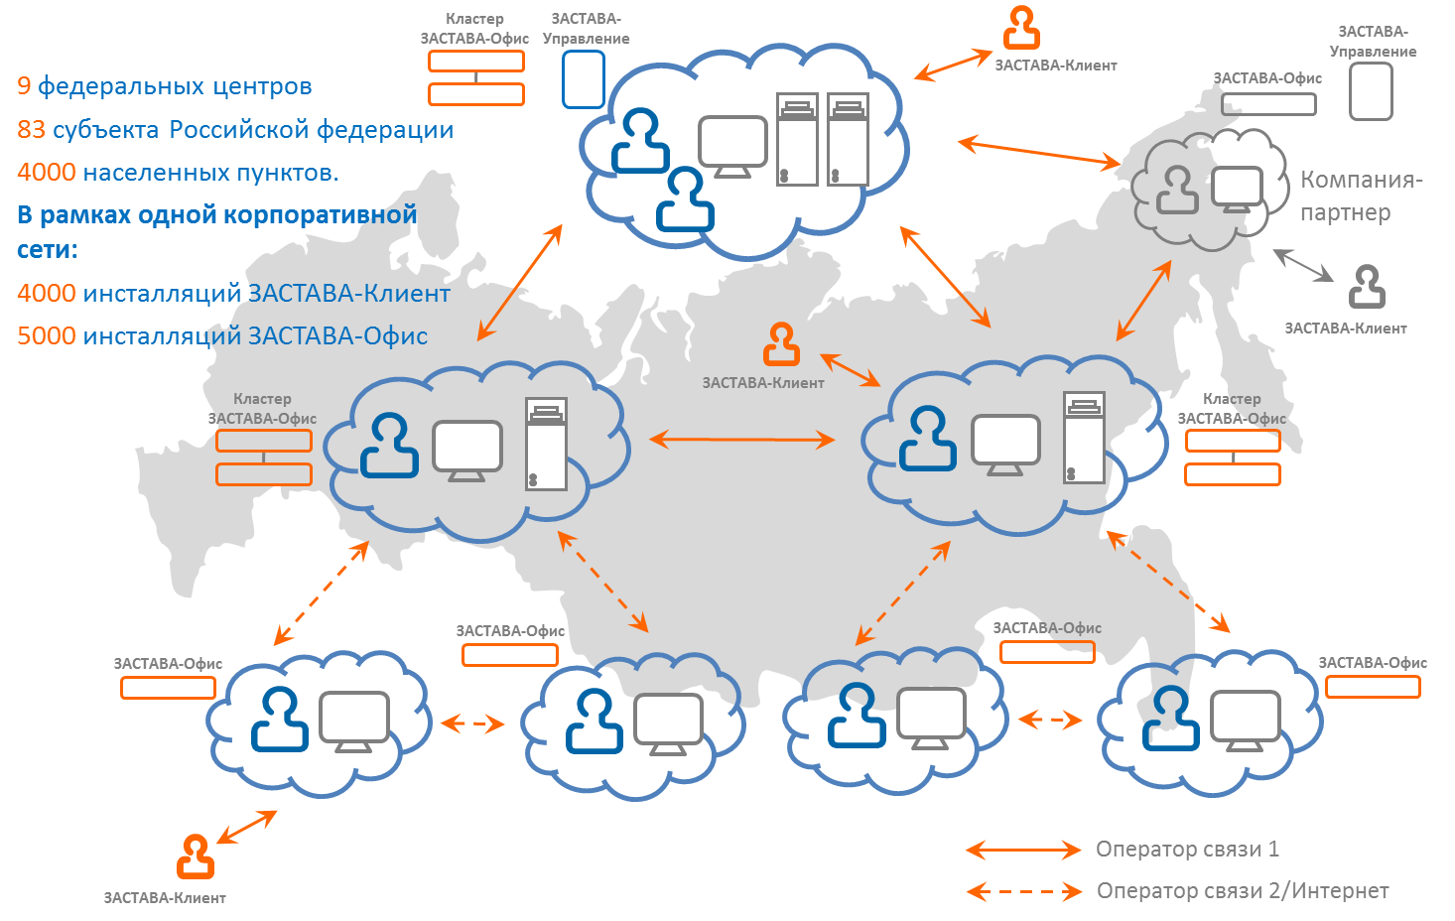
РОСРЕЕСТР

Slide 12
Санкт-Петербург:
Организация защищенного взаимодействия в ЕМТС Санкт-Петербурга;
Подключение АИС ЗАГС Санкт-Петербурга;
Подключение к ЕМТС ИОГВ Санкт-Петербурга
В настоящий момент установлено порядка 1200 ПО «ЗАСТАВА-Офис» и 400 экземпляров «ЗАСТАВА-Клиент».
Москва:
Проект по защите каналов связи Единого Информационно- расчетного центра города Москвы. В настоящий момент успешно функционирует 4300 экземпляров «ЗАСТАВА-Клиент» и центр управления «ЗАСТАВА-Управление».
В 2013 году стартовал проект защиты сети многофункциональных центров г. Москвы.

Slide 13
Республика Татарстан:
В систему казначейского распределения бюджета Республики Татарстан проведена поставка и установка ПО «ЗАСТАВА-Офис» - 132шт., ПО «ЗАСТАВА-Сервер» - 1шт., ПО «ЗАСТАВА- Клиент» - 786шт. и ПО «ЗАСТАВА- Управление». Общее количество инсталляций в Системе составляет порядка 6000 клиентов.
Центр Информационных Технологий Республики Татарстан закупил ПО «ЗАСТАВА» для защиты органов государственной власти. В настоящее время в ЦИТ РТ работает 246 ПО «ЗАСТАВА-Офис» и 1809 ПО «ЗАСТАВА-Клиент».
В Администрацию Президента Республики Татарстан провидена поставка ПО «ЗАСТАВА-Управление», ПО «ЗАСТАВА-Офис», ПО «ЗАСТАВА-Клиент», для удаленного доступа, с последующим присоединением к ЗСПД органов государственной власти Республики Татарстан.
В 2013 году стартовал проект защиты медицинской информационной системы Республики Татарстан: 12000 рабочих мест.

Slide 14
ФСТЭК России и её региональные управления
Информационные системы Минобороны
ФСК ЕЭС
МИС Тамбовской области
МИС Калмыкии
ФМБА Крови
Российский Союз
Автостраховщиков
Структуры ОАО «Газпром»
Структуры Росатома
ПРОЕКТЫ НА ОСНОВЕ ПО ЗАСТАВА

Slide 15
ЗАСТАВА 6.1. Новая версия продукта.
Система обнаружения вторжений (интерфейс с ГосСОПКА)
Поддержка алгоритмов ГОСТ-2012
Свой крипто-провайдер
Более 8 Гбит/сек с одного сервера
Кластер с распределением нагрузки
Notes:
15

Slide 16
Спасибо за интерес к нашему продукту !
(495) 276-02-11
shitov@zastava.ru
www.zastava.ru
www.elvis.ru

